Slide 1


Slide 2

Mapeo digital de indicadores físicos y químicos de calidad del suelo para el departamento del Cesar y el Magdalena
Jeanneth Pérez Vallejo.
Prof. Liliana Castillo.
Programación para SIG
Facultad de Ciencias Agrarias.

Slide 3

Contenido
1. Introducción
2. Metodología
3. Análisis
4. Resultados
.

Slide 4
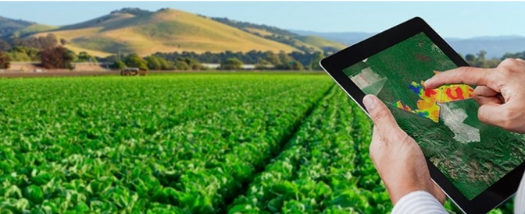
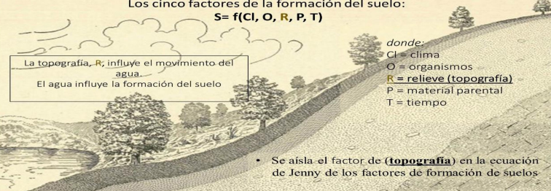

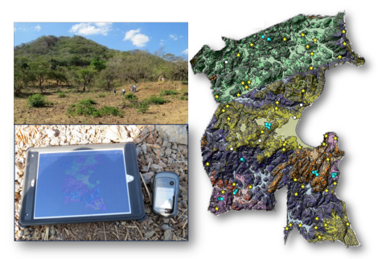
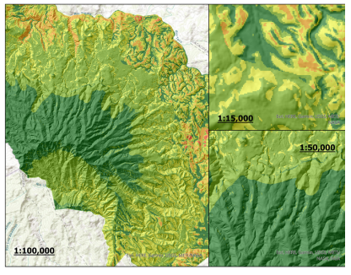
Introducción

Slide 5
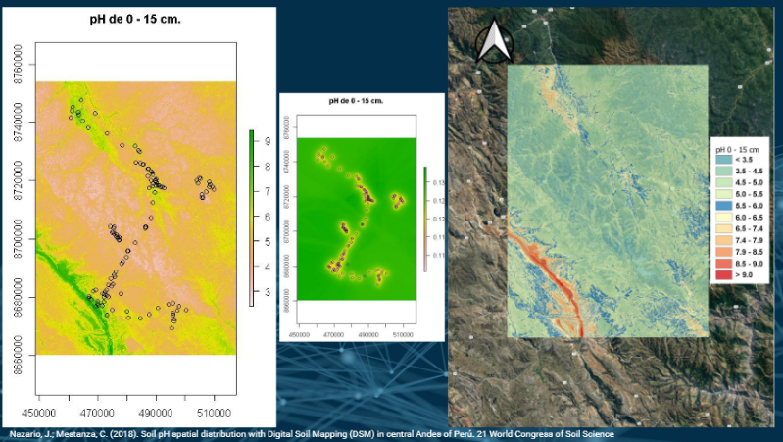
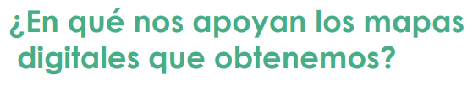
Introducción

Slide 6
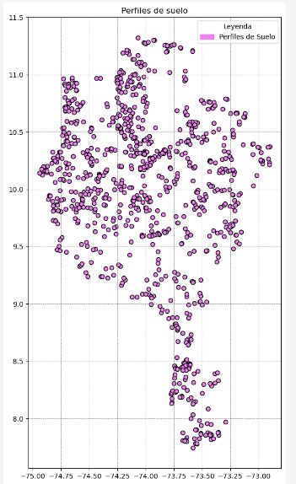
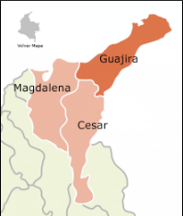
Introducción

Slide 7
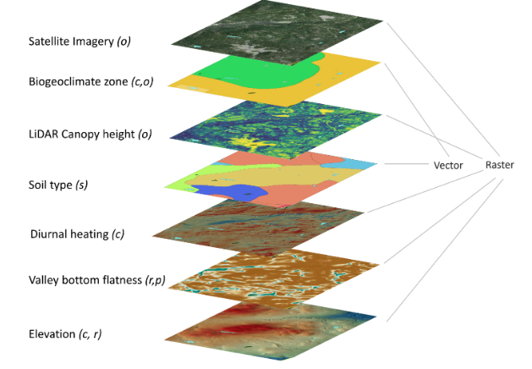
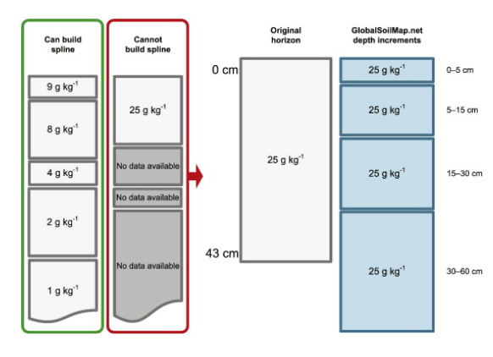
Metodología

Slide 8
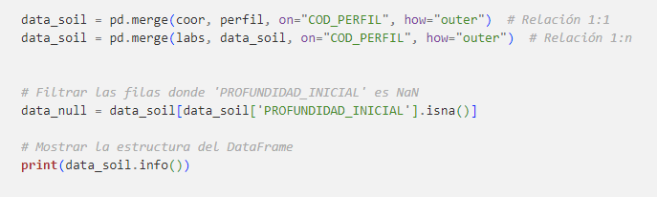
Metodología
Etapa 1: Limpieza de Datos
Librerías y procesos

Slide 9
Metodología
Etapa 2: Selección de covariables
Librerías

Slide 10
Metodología
Etapa 3: estandarización de covariables
Librerías

Slide 11
Metodología
Etapa 4: Aplicación mds, modelo (matemático, estadístico etc.) predicción.
Librerías :

Slide 12
Analisis

Slide 13
Conclusiones

Slide 14
Bibliografía
14

Slide 15
Muchas gracias

